Slide 1


Slide 2
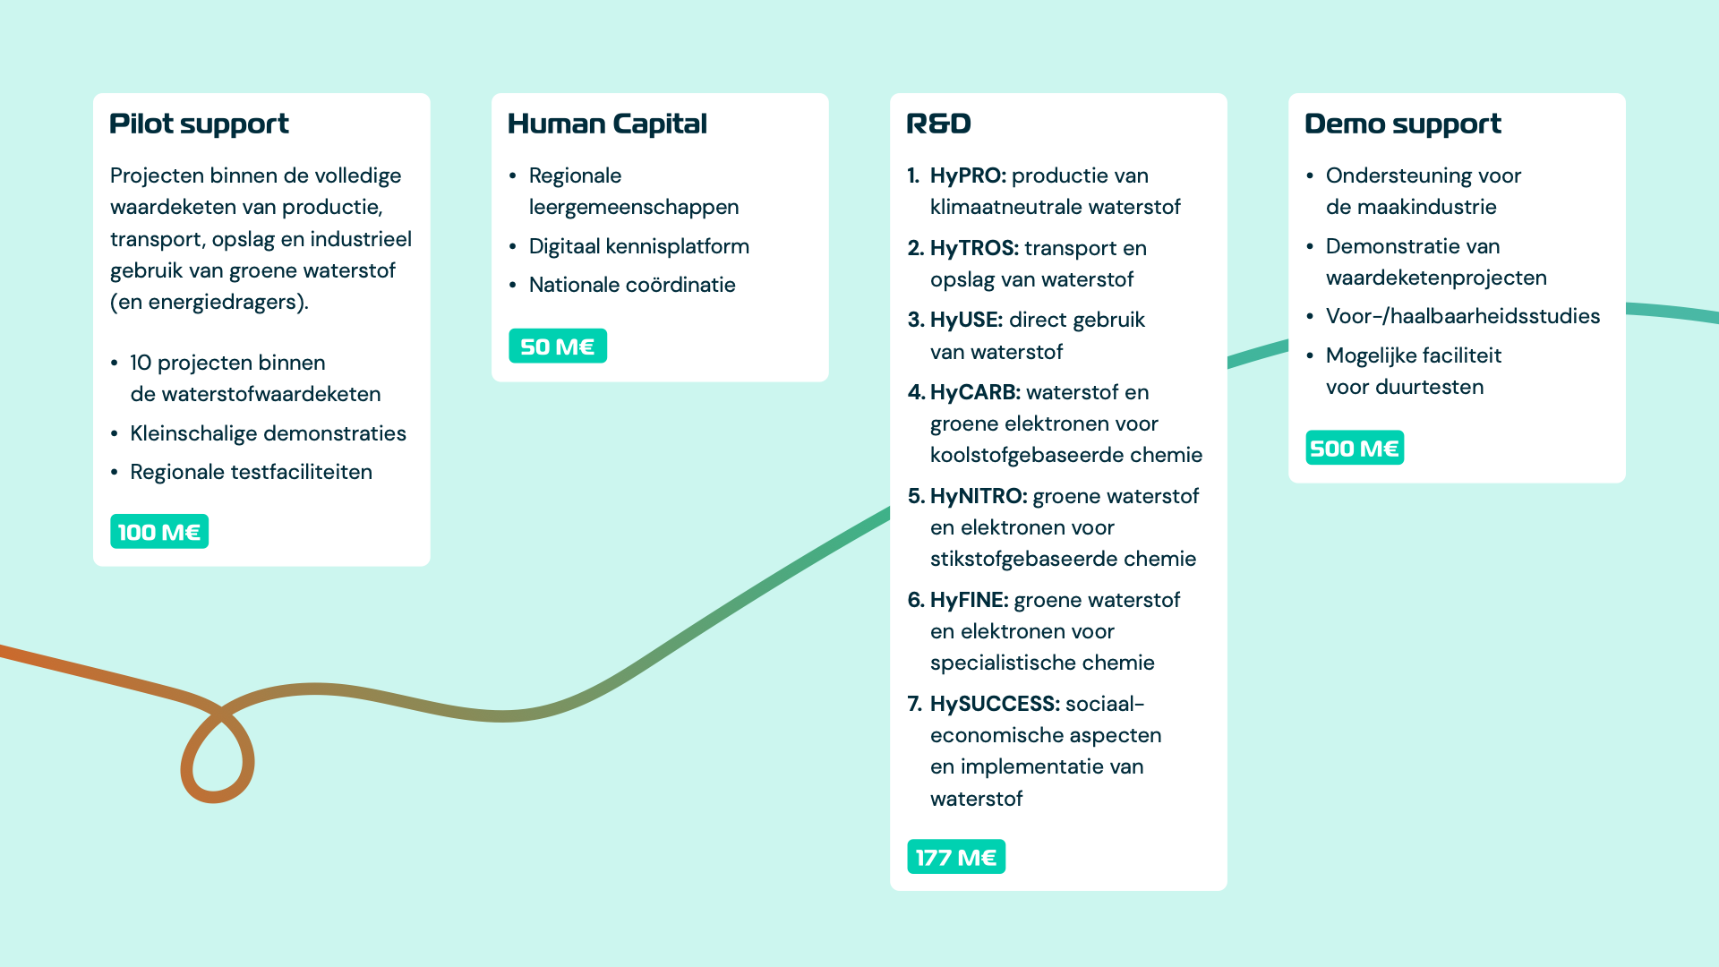

Slide 8
Titel
Titel
Onderwerp:
  Inhoud
Titel
Onderwerp:
  Inhoud
Titel
Onderwerp:
  Inhoud

Slide 15


Slide 16
Naam
Functie
Email@email.nl

Slide 17


